Slide 1
স্বা
গ
ত
ম

Slide 2
শিক্ষক পরিচিতিঃ
মোঃ আব্দুল মালেক
সহকারী শিক্ষক
হাঁসমারী সরকারি প্রাথমিক বিদ্যালয়
গুরুদাসপুর, নাটোর।

Slide 3
শ্রেণিঃ তৃতীয়
বিষয়ঃ বিজ্ঞান
আধ্যায়ঃ ৫

Slide 4
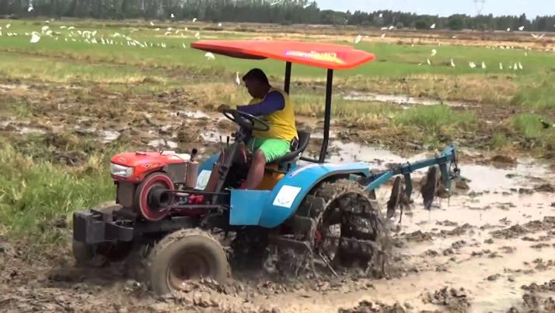
ছবিগুলো ভালোভাবে লক্ষ করঃ
মাটির উপর বসবাস করে।
পৃথিবীর উপরিভাগের নরম আবরণকে কী বলে?
মাটি

Slide 5
আজকের পাঠ
মাটি
(উপাদান ও প্রকারভেদ)

Slide 6
শিখনফল
আজকের পাঠ শেষে শিক্ষার্থীরা –
৪.১.১ মাটি কয় প্রকার তা বলতে পারবে।
৪.১.২ গঠন অনুযায়ী মাটি শনাক্ত করতে পারবে পারবে।

Slide 7
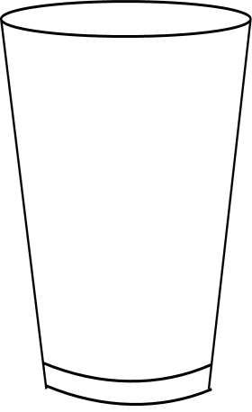
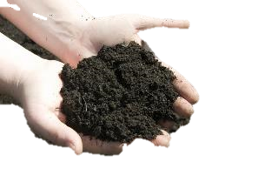
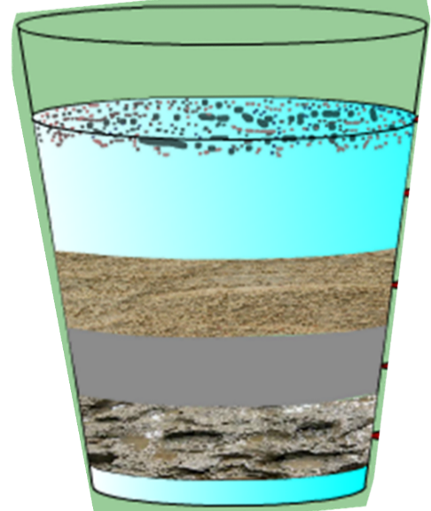
১। নিচে দেখানো গ্লাসের মতো তোমার খাতায় একটি গ্লাসের চিত্র আঁক।
২। শ্রেণিকক্ষের বাইরে গিয়ে কিছু মাটি সংগ্রহ কর।
৩। একটি কাচের গ্লাসে কিছু মাটি নিয়ে তাতে পানি ঢাল।
৪। গ্লাসে কী ঘটছে তা লক্ষ কর এবং খাতায় লিপিবদ্ধ কর।
৫। ভালো করে কাঠি দিয়ে নেড়ে কিছুক্ষণ অপেক্ষা কর।
৬। গ্লাসের ভিতর কী হচ্ছে তা লক্ষ কর এবং তুমি যা দেখতে পেলে তা গ্লাসের চিত্রে চিহ্নিত কর।

Slide 8
দলীয় কাজ
১। নিচে দেখানো গ্লাসের মতো তোমার খাতায় একটি গ্লাসের চিত্র আঁক।
গ্লাসের ভিতর কী হচ্ছে তা লক্ষ কর এবং তুমি যা দেখতে পেলে তা গ্লাসের চিত্রে চিহ্নিত কর।
ভাসমান বস্তু
পানি
বালি
পলি
কাদামাটি

Slide 9
একক কাজ
মাটি কাকে বলে? মাটির উপাদানের নাম লেখ।

Slide 10
মাটি কয় প্রকার?
মাটি তিন ধরণের
এঁটেল মাটি
বেলে মাটি
দোআঁশ মাটি

Slide 11
দলগত কাজ
১। নিচের দেখানো ছকের মতো তোমার খাতায় একটি ছক আঁক।
২। একটি খবরের কাগজ বিছিয়ে তাঁর উপর তিন ধরণের মাটি রাখ।
৩। তিন ধরণের মাটি পর্যবেক্ষণ করে বৈশিষ্টগুলো ছকে লেখ।
৪। তোমার কাজ সহপাঠীদের দাথে আলোচনা কর।

Slide 12
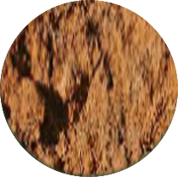
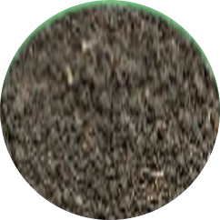
নমুনা ১
নমুনা ২
নমুনা ৩
বৈশিষ্ট | নমুনা ১ | নমুনা ২ | নমুনা ৩

Slide 13
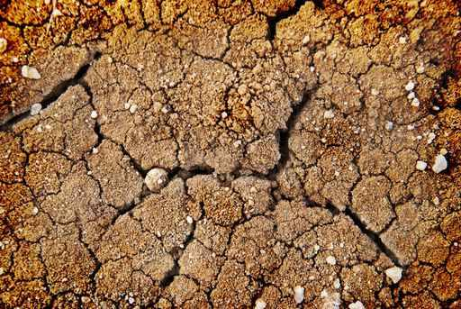
এই মাটির নাম কী?
এঁটেল মাটি

Slide 14
এঁটেল মাটির বৈশিষ্ট
এঁটেল মাটির কণা সবচেয়ে ছোট
শুকনো মাটি মসৃণ হয়।
এঁটেল মাটি সাধারণত লালচে রঙের হয়।
ভেজা মাটি হাতে ধরলে আঠালো মনে হয়।

Slide 15
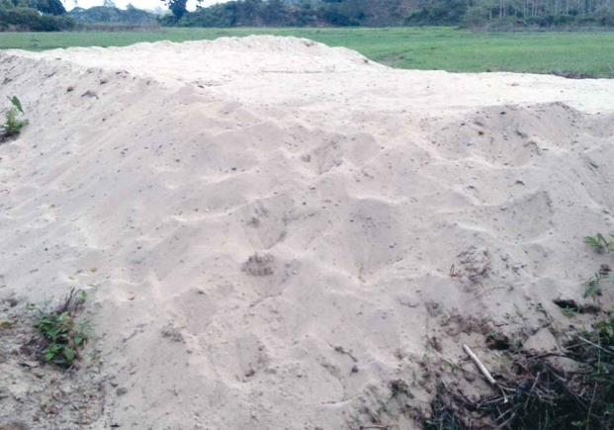
এই মাটির নাম কী?
বেলে মাটি

Slide 16
বেলে মাটির বৈশিষ্ট
হাতে ধরলে দানাময় লাগে।
মাটি শুকনো।
বেলে মাটি সাধারণত ধূসর রঙের হয়।
বেলে মাটির কণাগুলো এঁটেল ও দোআঁশ মাটির কণার চেয়ে বড়।

Slide 17
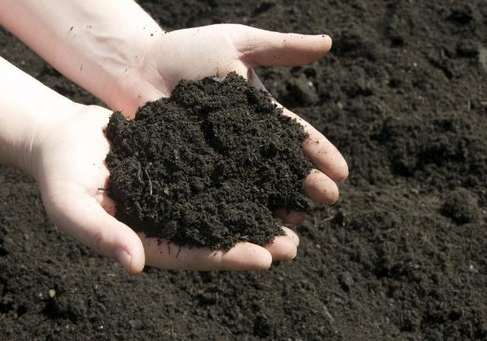
এই মাটির নাম কী?
দোআঁশ মাটি

Slide 18
দোআঁশ মাটির বৈশিষ্ট
এ মাটিতে বালি, কাদা এবং হিউমাস থাকে।
মাটির কণা বিভিন্ন আকারের।
দোআঁশ মাটির রঙ কালো।
হাতে ধরলে নরম ও শুকনো অনুভব হয়।
উদ্ভিদ এবং প্রানীর মৃতদেহ পচে এই হিউমাস তৈরি হয়।

Slide 19
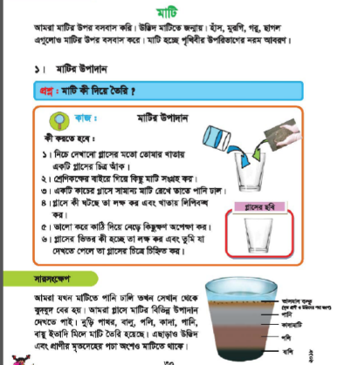
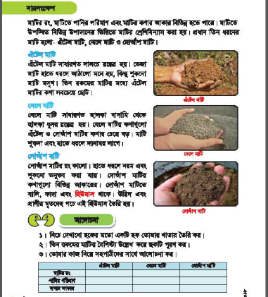
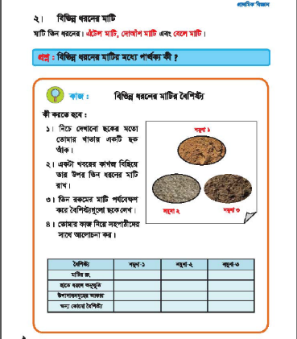
পাঠ্য বইয়ের সাথে সংযোগ
তোমার পাঠ্য বইয়ের ৩০, ৩১ ও ৩২ পৃষ্ঠা মনোযোগ সহকারে পড়।

Slide 20
জোড়ায় কাজ
মাটি কত প্রকার ও কি কি? প্রত্যেক প্রকারের ২ টি করে বৈশিষ্ট লেখ।

Slide 21
মূল্যায়ন
মাটি কাকে বলে?
মাটির উপাদানের নাম লেখ।

Slide 22
বাড়ির কাজ
মাটি কাকে বলে? মাটি কত প্রকার ও কি কি? তিনটি করে বৈশিষ্ট লেখ।
হিউমাস কাকে বলে? মাটির উপাদান সমুহের নাম লেখ।

Slide 23
সবাইকে ধন্যবাদ

